Slide 1
Визитная карточка муниципального бюджетного дошкольного образовательного учреждения детского сада «Радуга»
Староюрьевского муниципального округа Тамбовской области
2024 г.

Slide 2
муниципальное бюджетное дошкольное образовательное учреждение детский сад «Радуга»
Староюрьевского муниципального округа Тамбовской области

Slide 3
393800 Тамбовская область Староюрьевский муниципальный округ, село Староюрьево, улица Космонавтов дом 15,
1986 г.

Slide 4
124 детей, (6 групп) 85,5 %
Количество детей, охваченных изучением ПДД

Slide 5
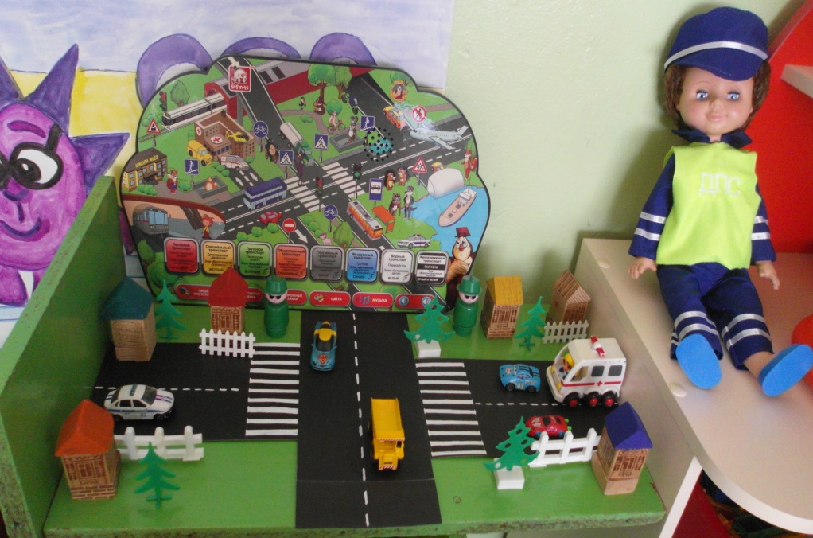
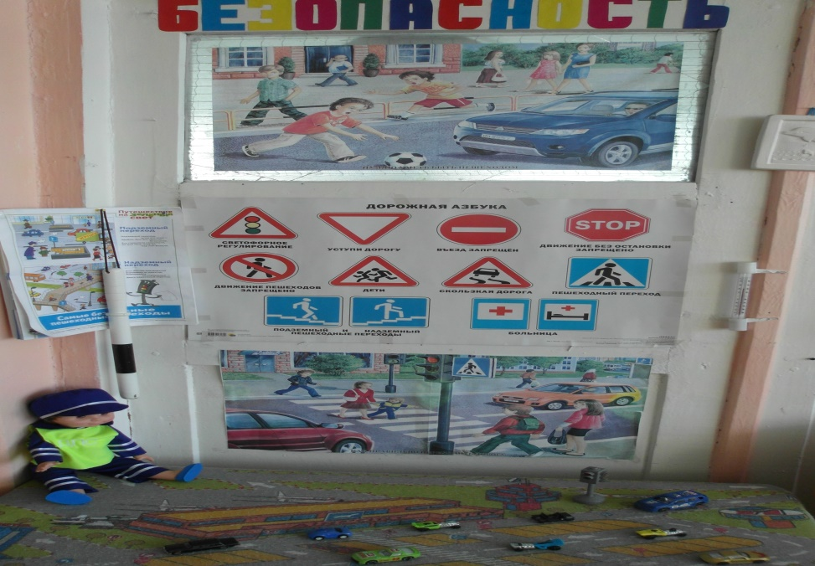
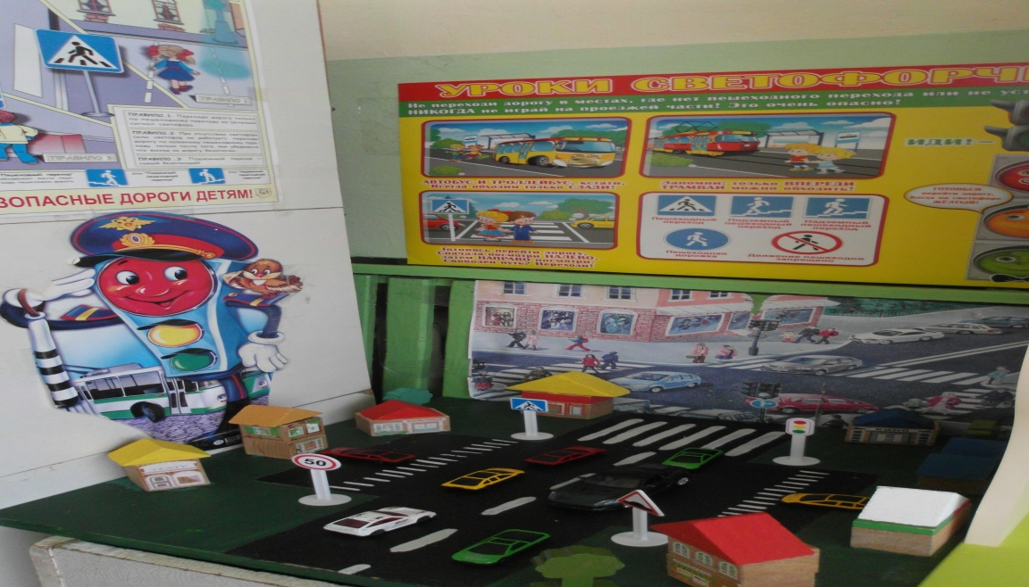
Предметная среда для обучения ПДД

Slide 6
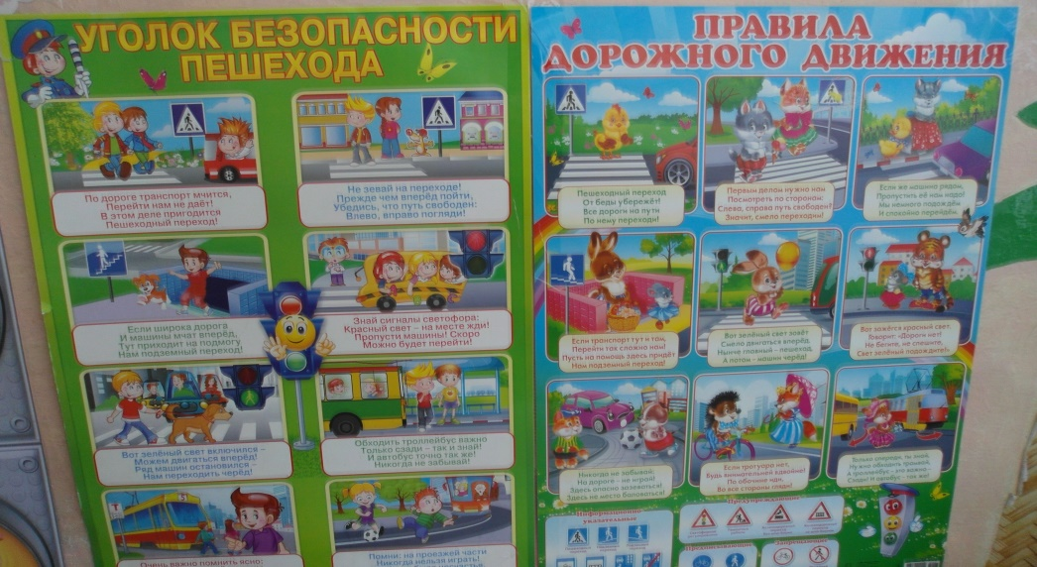
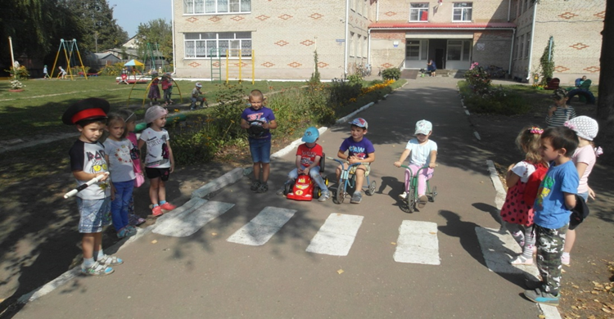
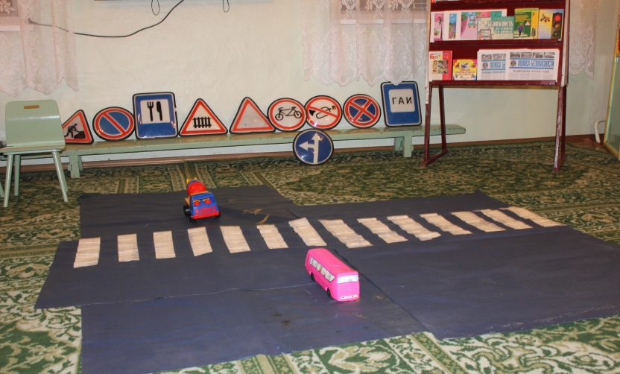

Slide 7
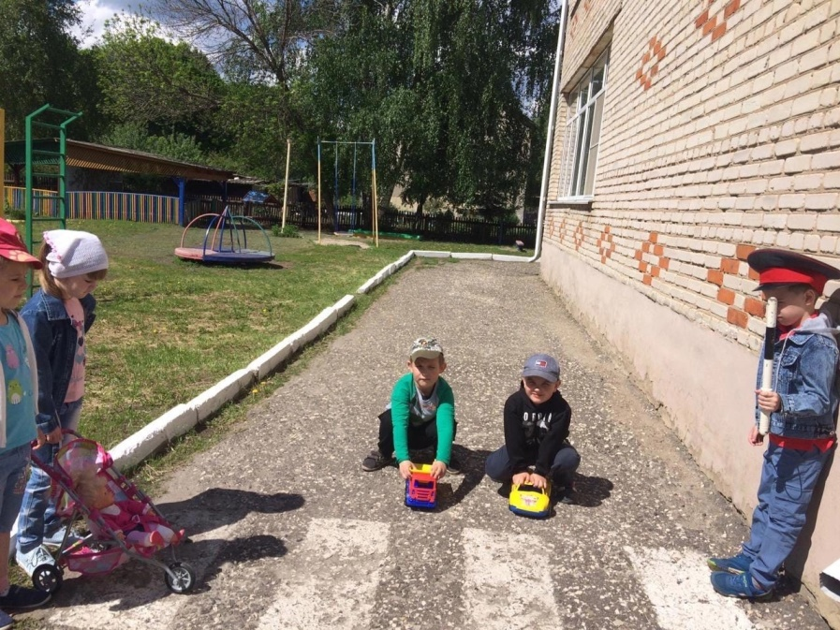
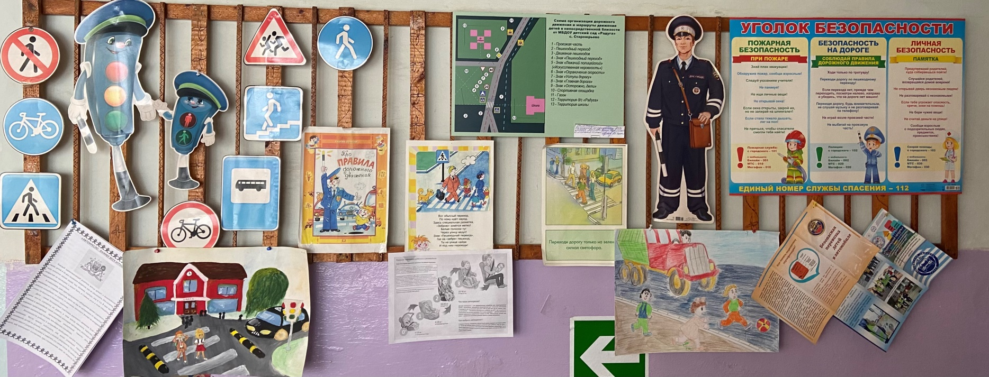

Slide 8
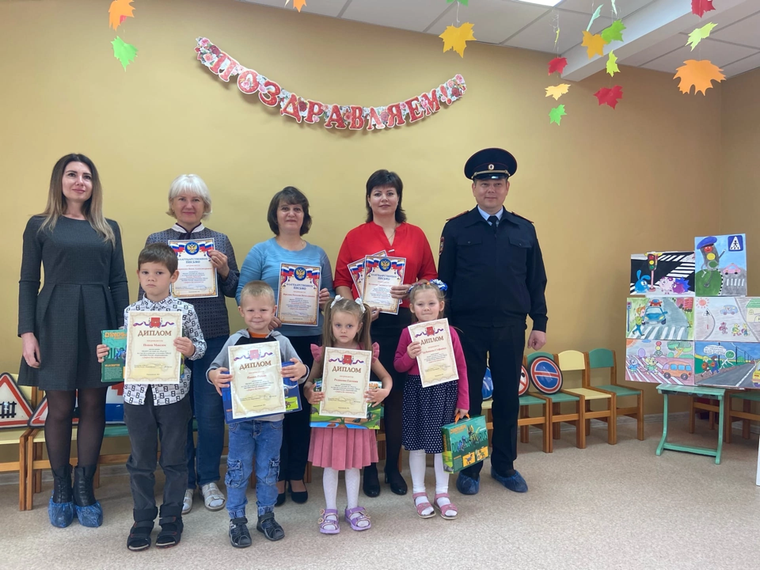

Slide 9
Информация о педагогах, прошедших обучения детей основам ПДД.
Смагина Е.А., воспитатель «Организация деятельности по профилактике детского дорожно-транспортного травматизма в дошкольных образовательных организациях», 2024 (72ч.)
Копылова Т.Н., старший воспитатель «Организация деятельности по профилактике детского дорожно-транспортного травматизма в дошкольных образовательных организациях», 2024 (72ч.)
Суворинова И.А., воспитатель «Организация деятельности по профилактике детского дорожно-транспортного травматизма в дошкольных образовательных организациях», 2024 (72ч.)

